Slide 1
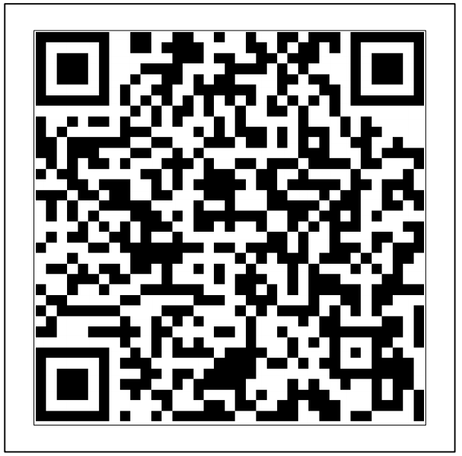
35분에 QR을 닫고 수업을 시작합니다.
출석 체크 부탁드립니다.~~ ^^

Slide 2
미니 프로젝트
프로그래밍 -> 연습(자바언어 -> 객체지향->콜렉션->스트림 API)
-> UML -> 알고리즘 -> GUI(AWT) -> 게임 프로젝트
WEB, Internet, MVC, DAO,
웹 프로젝트
서블릿->JSP->MVC->….
HTML/CSS
자바스크립트->DOM->OOJS-AJAX->
웹 프로젝트2

Slide 3
이름 :
나이 :
사는 곳 :
자기에 대한 소개를 하고 싶은 내용 :
경험이나 실력 :
무엇을 하고 싶은 지 :

Slide 4
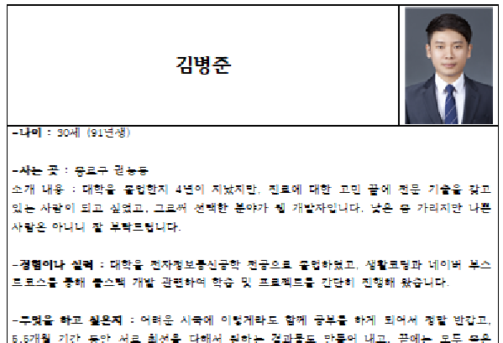
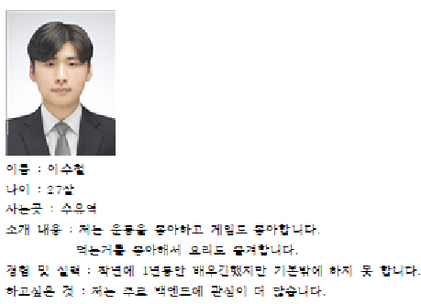
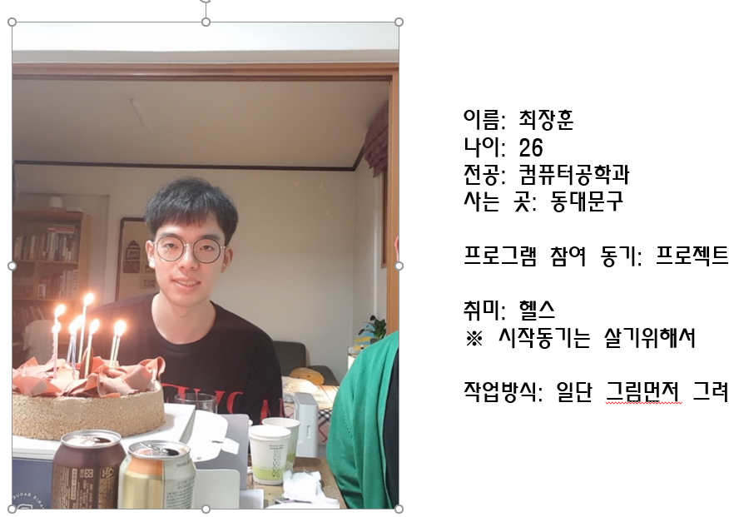
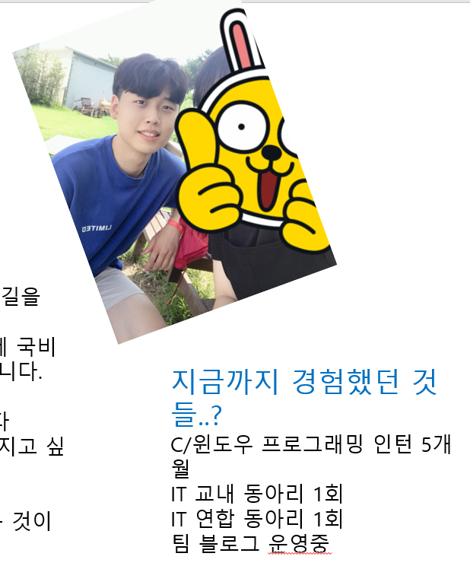
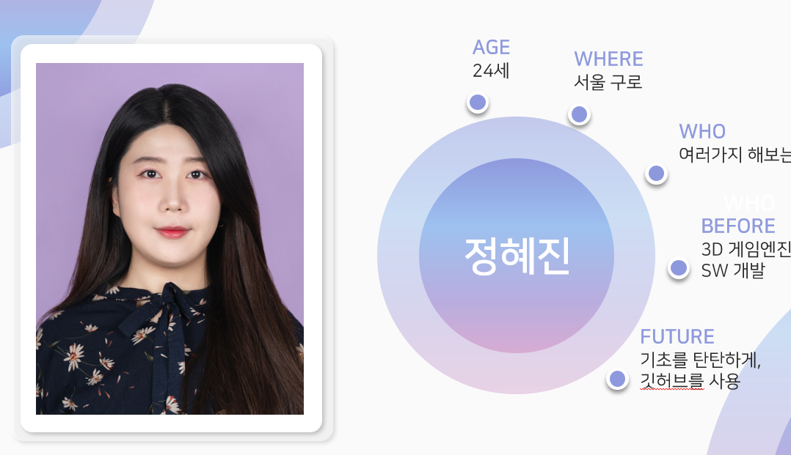
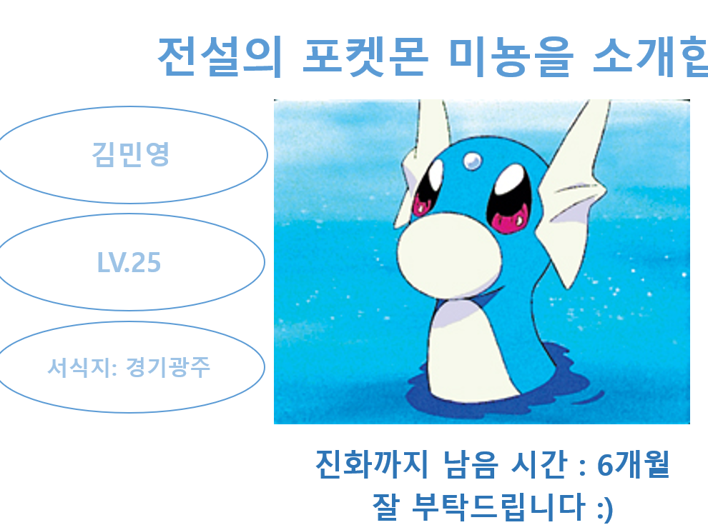
박수현, 이지선, 박현민
이지선, 구본율,신중언,김동영,김승현
이연준,김지훈,박은희
정진우,황영걸
전홍준, 김건영,김병수
황병준,허민강
최은희+두분
임혜영,임현지

Slide 5
대기실
메인방
소그룹방

Slide 6
35분까지만 QR을 열어 놓겠습니다.
출석 체크 부탁드립니다.~~ ^^

Slide 7
What?
개념-용어
-이해-
-설명-
문법(구문, 어휘)
-암기-
How
-훈련-

Slide 8
자바 프로그래밍
C 프로그래밍
자바를 이용해서 컴퓨터 프로그램을 만드는 것.
C를 이용해서 컴퓨터 프로그램을 만드는 것.
컴퓨터 프로그램은 직접 만들 수 있는가?

Slide 9
프로그램
자바, C
절차
모니터
키보드
2+3+5+19+23
평균계산
연산기
메모리
데이터,값
플랫폼(컴퓨터)
1. 후라이팬에 기름을 두른다
2. 파를 볶는다.
3. 김치와 뭐를 넣고 볶는다.
(김치)볶음밥
칼, 도마, 후라이팬
김치,밥,파,…
4. ….

Slide 10
계산하는 기계
프로그램을 이용하기 위한 도구
컴퓨터
프로그램을 이용해서
계산하는 기계
기억장치
흐름제어기
산술연산기
입/출력

Slide 11
메인메모리
CU
ALU
프로그램
1. 1 1 0 0 0 1 1
2. 1 0 1 0 1 0 0
3. 왼쪽방의 값과 오른쪽 방의 값을 더한다.
4. 그 결과를 옮긴다
1
1
1
0
계산된 결과
계산에 필요한 값
0
1
3
4
5
7
3
0 0 1 1
1. 3을 왼쪽 방에 옮긴다.
2. 4를 오른쪽 방에 옮긴다.
3. 왼쪽방의 값과 오른쪽 방의 값을 더한다.
4. 그 결과를 옮긴다

Slide 12
ALU
1. 1 10 0 0 1 1
2. 1 01 0 1 0 0
3. 1101001 1010101 1010101
4. 110110 1101101 110101
1
1
1
0
0
1
0 0 1 1
실행기
(인터프리터)
논리코드
장치코드(물리코드)
번역기
(컴파일러)
1. MOV AX 3
2. MOV BX 4
3. ADD AX BX
4. MOV [1004]
번역기
(어셈블러)
1. 1 10 0 0 1 1
2. 1 01 0 1 0 0
3. 1101001 1010101 1010101
4. 110110 1101101 110101
3+4
C 컴파일러
의사코드,
3세대 코드, 고급언어
의사코드, 기능(어셈블리)코드,
2세대 코드, 저급언어
(이진)숫자코드, 실행코드,
1세대 코드, 기계어
Java 언어
Java 컴파일러

Slide 13
자동차
사람
핸들 시계방향 2도
속도 몇으로 반시계 방향으로 …
…
Java 언어
Java 컴파일러
연산자
제어구조
변수
…

Slide 14
class
정수
실수
main
void
변수
if
{
kor1
자료형
함수

Slide 15
오늘도 고생 많으셨습니다.
퇴실 체크 부탁드립니다.~~ ^^

Slide 16
변수 선언 방법
데이터의 크기의 용어
한정사 + 변수명;
100 Kbyte
byte kor1;
변수명명법
비트(bit)
0
정수 한정사
바이트(byte : B)
0 0 0 0
0 0 0 0
1byte, 2byte, 4byte, 8byte
byte, short, int, long
워드(word)
0 0 0 0
0 0 0 0
0 0 0 0
0 0 0 0
실수 한정사
값의 종류
에 따른
4byte, 8byte
더블워드(double word)
값의 표현식
float, double
문자 한정사
1kbyte -> 1KB -> 1024B
2byte
1Mbyte -> 1MB -> 1024 KB -> 1024*1024 B
논리값 한정사
K / M / G / T
?byte

Slide 17
비트 수에 따른 값의 크기
진법 변환
0 0 0 1
1
0
0-1
0 0 1 0
2
0 0
0-3
0 1 0 0
4
1 0 0 0
8
1 0 0 0 0
16
1 0 0 0 0 0
32
100
0 0 0 0 0 0 0
1 0 0 0 0 1
33
32
1
0 1 0 0 1 1
19
24
0 1 1 0 0 0
27
0 1 1 0 1 1

Slide 18
변수명 명하는 방법
int 한글;
int filesize;
int file size;
int file_size;
int fileSize;
int FileSize;
int fileSize;
int size;
파일크기
문자열크기
방크기
int a;
int _fileSize;
int file-Size;
int file*^^*;

Slide 19
값의 표현식
403
int
int x = 403;
403L
long
long x = 403L;
(short)403
short
int x = (short)403;
(byte)403
byte
4.45
double
4.45F
float

Slide 20
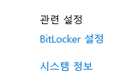
도스용 프로그램을 실행하는 방법
Shell : 사용자가 응용프로그램을 실행할 수 있게 해주는 사용자용 인터페이스
도스에서는 도스쉘(C:\Work) > aaa
1. aaa 가 도스 내부 명령어에 있나?
2. aaa 가 현재 디렉토리에 있는 실행파일인가? aaa.exe
3. aaa 가 path 환경 변수에 있는 디렉토리에 있나?
시작 버튼을 오른쪽 마우스 버튼으로 클릭합니다. > 시스템 > 시스템 정보
윈도우 탐색기 > 내컴퓨터를 마우스 오른쪽 버튼 누르기>속성

Slide 21
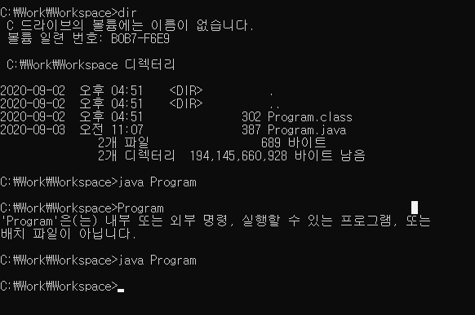
자바 컴파일 된 결과물을 실행하는 방법
2. 실행 파일이면 그냥 실행하는 것 아닌가? 왜 java를 통해서 실행하지? Java는 무슨 도구지?
1. 실행된 것 맞아?

Slide 22
1. 실행된 것 맞아?
네
맞습니다. 아주 잘 실행된 겁니다. : 화면에 출력되는 것이 없는 이유는 프로그램 코드에 출력하라는 코드를 넣은 적이 없기 때문입니다.
kor1=50;
kor2=60;
kor3=80;
total = kor1 + kor2 + kor3;
avg = total / 3;
만약에
계산된 결과를 화면에 출력 또는 파일로 출력하기를 원한다면 해당 장치를 이용하기 위한 API를 이용하는 코드를 넣어 주시기 바랍니다.
뒤에서
System.out.printf(“total is %d\n”);
System.out.printf(“avg is %f\n”);

Slide 23
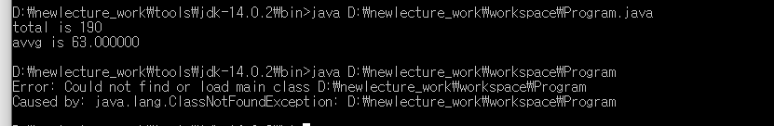
자바 클래스 파일 실행 방법과 트러블 슈팅
코드 컴파일
>javac Program.java
소스코드
컴파일
Program.class
실행?코드라면? : 물리코드, 특정 CPU에서 동작하도록 CPU의 기능(어셈블리) 코드
중간(Intermediate Language)
Write Once Run Anywhere->p.25
5조
의 문제점
> javac Program.java
…bin> javac ..\..\Workspace\Program.java
> java Program
…bin> java ..\..\Workspace\Program

Slide 24
이 녀석은 실행 파일을 원한다.
…bin> java ..\..\Workspace\Program
데이터 파일?? : 노
자바 실행파일임.
java 는 입력되는 문자열은 경로가 포함되든 말든 그건 무조건 실행파일 명으로만 인식한다.
…bin> java Program
java 는 Program 클래스 파일을 현재 디렉토리에서 찾아보거나
아니면 클래스path 에서 찾는다.
…bin> java –cp “..\..\Workspace” Program
%번역 없이 소스코드를 바로 실행할 수도 있음
…bin> java ..\..\Workspace\Program.java

Slide 25
자바 탄생 배경

Slide 26

Green Project(Stealth Project)
Digital TV

Slide 27
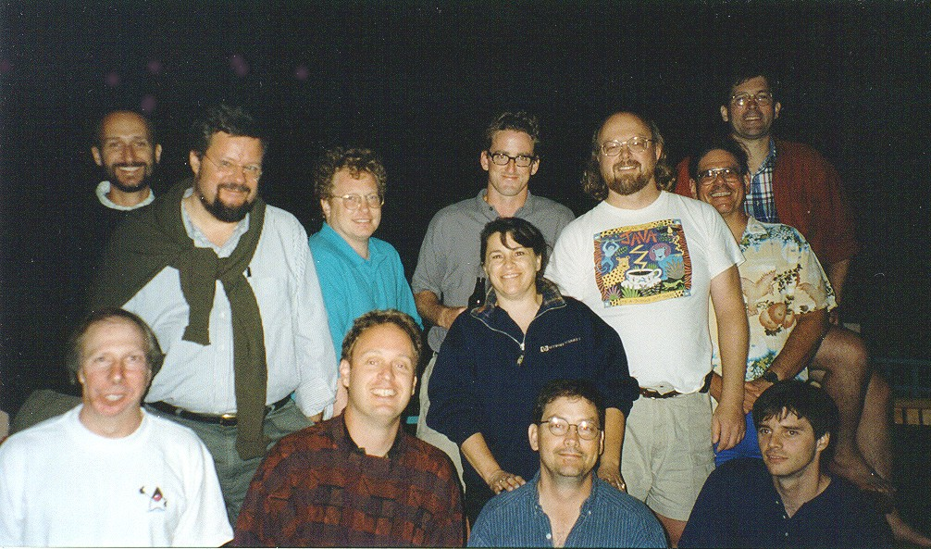
프로젝트 팀
Patrick Naughton, James Gosling

Slide 28
자바는 C++언어에서 파생된 언어
Fortran
(1954년 11월)
Algol 58
(1958년)
CPL
(1963년)
BCPL
(1967년 1월)
어떤 부분이
달라졌을까?
Java
(1995년 5월)
B
(1969년)
C
(1971년)
C with Class
(1980년 4월)
C++
(1983년)
Go
(2009년)
C#
(2000년 6월)
Objective-C
(1983년)
Swift
(2014년)
Cmm
(1992년)
LiveScript
(1995년)
Javascript
(1995년 12월)

Slide 29
C/C++ 언어가 가지는 문제점들
객체 생성과 제거
delete 키워드 제거
참조변수와 포인터 변수
자바언어의 특징
-간결성
-언어에 컬렉션 포함
-완전한 객체지향 언어
객체의 포인터 제거
이차 이상의 포인터 문제
모든 포인터 제거
데이터 구조를 정의하는 두 가지 방법
struct 키워드 제거
함수지향? 객체지향?
함수는 메소드로만 사용하도록 제약
컬렉션의 부재
언어에 컬렉션을 포함
글로벌한 문자 데이터처리의 복잡성
다양한 인코딩 문자열 기능 개선
….
…제거

Slide 30
소개
자바 플랫폼의 특징

Slide 31
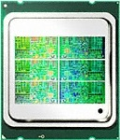

새로운 WORA API의 탄생 - platform independent
자바 코드
입력
계산
출력
A API
B API
C API
A 운영체제
B 운영체제
C 운영체제

Slide 32
새로운 WORA API의 탄생 - platform independent
자바 코드
입력
계산
출력
java API
java API
java API
자바 플랫폼
자바 플랫폼
자바 플랫폼
A API
B API
C API
A 운영체제
B 운영체제
C 운영체제

Slide 33
소개
자바 번역기의 특징

Slide 34
WORA를 지원하기 위한 자바 프로그래밍 방법
MOV AX, 3
01011010…
X=3+4
MOV BX, 4
01101000…
ADD AX, BX
00010010…
MOV [X], AX
01010110…
번역기
번역기
자바코드
어셈블코드
기계(이진)코드
1단계
형태소분석
2단계
구문분석
3단계
의미분석
4단계
중간코드
5단계
최적화
6단계
물리코드
컴파일러 사용
인터프리터 사용

Slide 35
WORA를 지원하기 위한 자바 프로그래밍 방법
MOV AX, 3
01011010…
0 bipush 7
X=3+4
MOV BX, 4
01101000…
2 istore_1 [x]
ADD AX, BX
00010010…
3 return
MOV [X], AX
01010110…
번역기
번역기
번역기
자바코드
바이트코드
어셈블코드
기계(이진)코드
컴파일러
인터프리터
Garbage
Collector
Debuger
JIT Complier
Loader
Complier
Security
JDK
(Java Development Kit)
JRE
(Java Runtime Environment)

Slide 36
자바 언어와 API 그리고 플랫폼
우리는 지금까지 자바 코드를 작성하고 컴파일 하고 실행할 수 있는 능력을 가지게 되었다.
그런데 화면에 출력을 하자고 하니… 함수형태의 코드를 작성했는데 이건 자바 언어의 범주가 아니라고 하더라
그럼 이건 뭐냐? 그건 API라고 하는데 콘솔에 출력하기 위한 API 그 외에도 다양한 API들이 있더라..
이 모든 것을 합치면 API들의 집합이라고 할 수도 있지만 우린 그것을 자바 프로그램을 만들기 위한 플랫폼
할 수도 있다.
프로그래밍 언어
프로그래밍 플랫폼
1 질문
API는 무엇인가?
모양(구현 수단)은 함수
개념은? App을 만들 때
사용하는 인터페이스
변수
값
연산자
제어구조
배열
함수
클래스
콜렉션
콘솔 API
파일 API
네트워크 API
프로세스 API
….
2. 질문
왜 인터페이스를 사용하나요?
인터페이스는 대리자인데
대상(Target)이 변화될 수
있기 때문에
3. 질문
소셜 API
카카오 API
구글 API
페이스북 API
CPU와 메모리를 사용하는 기능
다양한 입/출력 장치를
이용하는 기능

Slide 37
학습 정리

Slide 38
플랫폼
(컴퓨터, 장난감, …)
이용하다

Slide 39
컴퓨터
컴퓨터를 직접 이용해서
CPU
Memory
입/출력 장치
컴파일러가
제공하는 언어
컴퓨터
언어를 이용한 절차
컴퓨터를 이용하기 위한 명령어 생성
CPU
Memory
입/출력 장치
언어에서 이용해야 하는 입/출력 장치

Slide 40
언어를 이용한 절차
컴파일러가
제공하는 언어
컴퓨터
언어를 이용한 절차
컴퓨터를 이용하기 위한 명령어 생성
CPU
Memory
입/출력 장치
언어에서 이용해야 하는 입/출력 장치
키보드/모니터
자바 언어 코드 1
자바 언어 코드 2
키보드 코드(입력)
모니터 코드(출력)
자바 언어 코드 3
인터페이스
콘솔
프린터/스피커
마우스
010001010100
101001010101
사용자가 기계를 이용하기 위한 조종간
Interface => face <-> inter <-> face

Slide 41
밧데리 1
인터페이스
밧데리 1
밧데리 1
사용 관계를 가지는 두 대상을 이어주는 간접적인 도구
약속
(인터페이스)
구현
밧데리 1
밧데리 1
밧데리 1
밧데리 1
밧데리 1
사용
핸드폰 2
카메라 1
핸드폰 1
카메라
이어폰 1
이어폰
일체형 밧데리
분리형 베터리

Slide 42
프로그램
플랫폼
고급언어
sdsdfsfsdfsdf
인터페이스
API
sdsdfsfsdfsdf

Slide 43
자바(고급언어)가 제공하는 기호에 대해서 알아보고 int x; x int;
값을 표현하는 기호식
언어의 범주
언어의
플랫폼
언어의 범주
자료형식명, 변수명
함수
콘솔
연산자
파일
제어문
객체
배열

Slide 44
고급언어
(C/C++/Java/
C#/Javascript/..)
이용하는
플랫폼
사용하는 방법 1
카카오 내부적으로 사용하는 방법을
그대로 사용해서 카카오 데이터를
사용하기
입/출력 장치
(키보드/모니터…./)
가전 제품
SNS(카카오/페이스북/트위…)
빅데이터
웹기반의 정보
사용하는 방법 2
인터페이스(약속)를 이용하는 방법
자바 APP
인터페이스
입/출력 장치
자바 APP
자바 APP
이용하는
이용하는
자바 APP
C/C++ APP
이용하는
print();
…();
구현
1000101010 1000101010

Slide 45
김현지 : 컴퓨터 구성에서 CPU와 Memory와 입/출력장치…

Slide 46
산술 연산자(나눗셈, 나머지연산자)
total / 3; => 63.333333(X) -> 63.0 (왜?)
정수 / 정수 => 정수
그럼 실수로 나누면 될까?
190/ 3.0 으로 나누면? => 오류(?)
이항 연산자는 각 항이 반드시 같은 형식이어야만 합니다.
만약에 같은 형식이 아니면?
정수 / 실수 -> 정수 + 실수 =>
10 / 3 -> 3, 10/3.0 -> 3.3333333 => 오류가 안남(?) : 컴파일러가 보고 문제가 되지 않는 방향으로
데이터 형식을 맞추기 때문에
10 / 3.2 -> 10/3(.2) -> 손실 변환 : 컴파일러는 이런 변환을 하지 않음.
10.0 / 3.2 -> 무손실 변환 : 컴파일러는 무손실으 ㅣ변환이 가능하면 그것을 알아서 해줌.
(묵시적인 형(식)변환)

Slide 47
연산자 연습
int x = ?;
x>3 : 논리값을 얻게 되는데요.
x > 3 == 참
x는 == 짝수 입니까?
x가 3보다 크고 100 보다 작은 값입니까 ?
3 < x < 100 : 수학에서는 맞는데..자바에서는 틀립니다.
3 < x && x<100
x > 3 && x < 100
x가 2보다 작거나 같고 또는 9보다 크거나 같습니까?
자연어를 자바로 바꾸는 작업은 쉽지 않아요.
x<=2 || x>=9
x <=2 || 9 <= x

Slide 48
-7
-6
-5
-4
-3
-2
-1
0
1
2
3
4
5
6
7
x < -2 || ( 2 <= x && x <= 4 )
x가 3입니까?
x == 3
x가 0 또는 2 또는 4 또는 6 또는 8 또는 10 또는 12 …. 입니까?
x == 0 || x == 2
x가 0 또는 2 또는 4 또는 6 또는 8 또는 10 또는 12 …. 입니까?
x는 짝수입니까?
x%2 == 0
x가 3의 배수면서 6입니까?
x % 3 == 0 && x == 6

Slide 49
데이터의 크기가 정수는 8비트, 16비트, 32비트, 64비트 크기만을 사용하게 된다.
100MB
100MB
100MB
100MB
100MB
100MB
3비트, 5비트 3비트
메타데이터
24 비트맵
이미지 파일

Slide 50
byte x = 3;
byte y = 4;
[00000011][00000100] => [0011 0100]
byte pos = 3; => [0000 0011] << 4 ==> [0011 0000]
byte pos = (x << 4) | y
(x << 4 ) => [0011 0000]
OR
y => [0000 0100]
(x << 4) | y =>[0011 0100]

Slide 51

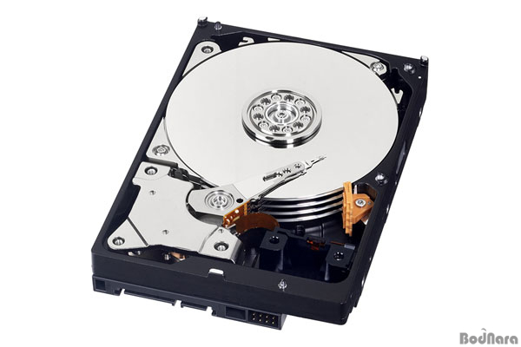
C:\Work\Workspace\img1.bmp
파일을 오픈
파일에서 16비트를 읽어내고
입/출력
파일에서 32비트를 읽어내고
File API

Slide 53
플랫폼 => 기반
자바 프로그래밍
값 => 형식 -> 변수 => 연산자(산술/비교/관계/비트)
자바를 이용해서 컴퓨터 프로그램을 만드는 것
자바
언어
프로그램
자바언어
컴퓨터
컴퓨터 프로그램
컴파일러
CPU
Memory
플랫폼
자바
플랫폼
인터페이스
모양은 함수
줄여서 : API
입/출력 도구
자바

Slide 54
값(크기)-단위(비트,바이트(=8비트),워드(=16비트),더블워드)
/값의표현/
값의형식(정수형식(byte, short(=2바이트), “int”, long), 실수형식(float(=4byte), “double”))
연산자(
산술(%-나머지),
비교(<=,>=,!=,==),관계(&&, || - 피연산자는 논리값이어야 한다.),
비트(&)
3 & 4
3 << 2 : 0011 << 2 : 1100
9 >> 2 : 1001 >> 2 : 1110
)

Slide 55
이클립스를 사용하기 위한 설정정보
프로그램을 만들 때 이클립스가 알고 있어야 할 설정
너 컴파일러 어딨어..
너 작업환경이 어딨어..
너 컴파일 할 때 클래스 패스 어디야..
너 컴파일 할 때 ....옵션
네가 사용하는 소스코드 파일 확자장자가 뭐야..
이클립스 프로젝트 파일에 저장

Slide 56
자바 API
자바 API의 구현체는 함수
자바는 모든 함수를 객체를 통해서 사용하도록 강요됨.
객체지향

Slide 57
객체지향
power(x) : 어떤 기능을 대변하는 블랙박스
printRectangle()
print()
printStudent()
inputRectangle()
flush()
reset()
inputStudent()
reset()
4500 개
editStudent()
inputCircle()
reset()
reset()
reset()
reset()
reset()
reset()
reset()
승
기능별로
대상
printRectangle()
inputRectangle()
editStudent()
printRectangle()
printStudent()
inputCircle()
printStudent()
inputStudent()
inputRectangle()
inputStudent()
inputCircle()
editStudent()

Slide 58
power(x) : 어떤 기능을 대변하는 블랙박스
printRectangle()
print()
printStudent()
inputRectangle()
flush()
reset()
inputStudent()
reset()
4500 개
editStudent()
inputCircle()
reset()
reset()
reset()
reset()
reset()
reset()
reset()
승
기능별로
대상
printRectangle()
inputRectangle()
editStudent()
printRectangle()
printStudent()
inputCircle()
객체지향
printStudent()
inputStudent()
inputRectangle()
inputStudent()
inputCircle()
editStudent()
개체
Rectangle
Student
Circle
객체
함수(기능,서비스)
print()
Rectangle
Rectangle r1 = new Rectangle()
r1.print()
Rectangle r2 = new Rectangle()
r2.print()
new Rectangle()

Slide 59
파일(HDD)->인터페이스->구현체의 모양(함수)
읽어라()
[파일]
?을 read()
지워라()
열어라()
[파일]을 [읽어라]
파일은 [개체]일까? [객체]일까?
치킨: 이미지는 있으나 만질 수는 없는 치킨
고양이 초롱이 = new 고양이();
초롱이.일루와();

Slide 60
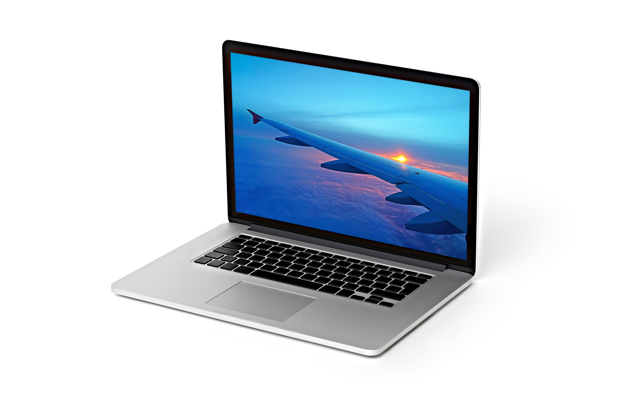
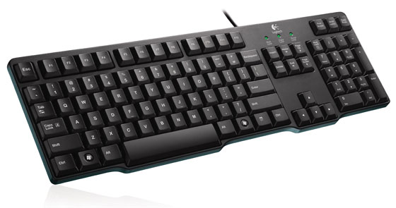
파일(HDD)->인터페이스->구현체의 모양(함수)
읽어라()
자바
플랫폼
API
WORA
플랫폼
운영체제
API
[파일]
지워라()
[장치]을 read()
readFile()
열어라()
InputStream
자바 언어
read()
A
Buffer
B
Stream Buffer
방향 버퍼
FileInputStream
?InputStream
InputStream
C…InputStream
알 수 없는 작성자 님의 이 사진에는 CC BY-NC-ND 라이선스가 적용됩니다.

Slide 61
파일(HDD)->인터페이스->구현체의 모양(함수)
FileInputStream
FileInputStream 은희Stream = new FileInputStream();
은희Stream.read();
A
Buffer
B

Slide 62
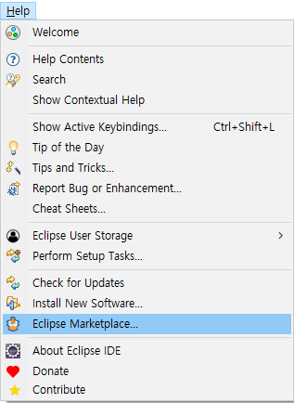
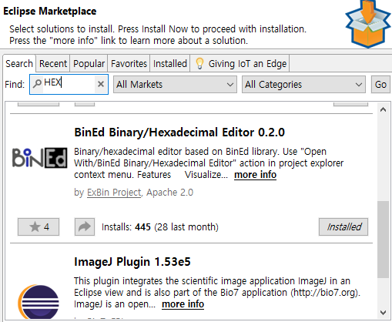

Slide 63
자바 언어
값/값의형식/변수선언방법
연산자(산술,비교/관계, 비트)
복합대입, 단항
x++
파일 정보 얻기
플랫폼: FileInputStream -> Stream->버퍼->비동기->동기….
개체/객체/메소드 -> …..
(실행흐름)제어구조:제어문
합? 평균? 미분? 적분?
수학: 식
컴퓨터 : 반복 -> 1~10 의 합은?
반복문 : while

Slide 64
반복문
무한 : [while], for
유한 : while, [for]
if

Slide 65
유한 반복을 위한 조작 패턴
무한 : [while], for
유한 : while, [for]
이런 구조를 만족한다면 반복횟수는 10
boolean run=true;
while(run){
System.out.println("사랑해~");
어떤 상황이 되면?
run = false;
}
int i=0;
while(i<10){
System.out.println("사랑해~");
i++;
}

Slide 66
파일 복사 프로그램
메모리 할당
값을 담는 공간(메모리)을 마련하는 방법 2가지
정적할당
동적할당
준비물
int i;
int x;
절차
미리 정해 놓는 것
실행 중에 마련하는 것
int x;
4byte
new int;
int i=0;
while(i<10){
int x = 0;
System.out.println(x);
i++;
}
4+4 바이트 할당?
int i=0;
while(i<10){
int x = new int;
System.out.println(x);
i++;
}
4+40 바이트 할당?

Slide 67
두 가지 변수 형식
값 변수 : 값을 저장하는 변수
– 공간이(O)
기본형식만 값변수로 사용할 수 있음.
참조변수 : 값을 저장(X)
-공간이 (X), 오로지 참조만 하는 변수
int x;
3
FileInputStream fis;
fis = new FileInputStream();

Slide 68
값/값의형식/변수선언방법
연산자(산술,비교/관계, 비트)
복합대입, 단항
x++
파일 정보 얻기
자바 언어
플랫폼: FileInputStream -> Stream->버퍼->비동기->동기….
개체/객체/메소드 -> …..
(실행흐름)제어구조:제어문
합? 평균? 미분? 적분?
수학: 식
컴퓨터 : 반복 -> 1~10 의 합은?
반복문 : while
파일 복사
변수 선언과 참조에 대한 의미
메모리 할당과 정적/동적의 의미

Slide 69
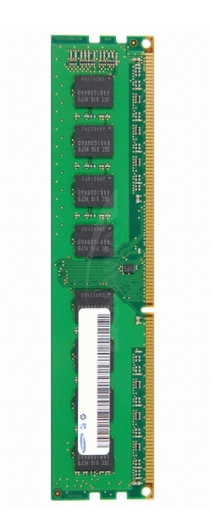
FileInputStream fis = new FileInputStream("D:\\2020-09\\Workspace\\img1.bmp");
10MB
8KB
fis.read() != -1
fos.write()
FileOutputStream fos = new FileOutputStream("D:\\2020-09\\Workspace\\img1-copy.bmp");

Slide 71
값/값의형식/변수선언방법
연산자(산술,비교/관계, 비트)
복합대입, 단항
x++
파일 정보 얻기
자바 언어
플랫폼: FileInputStream -> Stream->버퍼->비동기->동기….
개체/객체/메소드 -> …..
(실행흐름)제어구조:제어문
합? 평균? 미분? 적분?
수학: 식
컴퓨터 : 반복 -> 1~10 의 합은?
반복문 : while
if
for
파일 복사
변수 선언과 참조에 대한 의미
메모리 할당과 정적/동적의 의미
문자값 이해하기
fos.write(3); // -> 65 -> A -> 65 A
fos.write('A'+0); // ->
fos.write('A'+1); // ->
fos.write('A'+2); // ->
fos.write(1); // 숫자 그대(Binary)로 저장
fos.write('1'); // ASCII로 저장 1->47
// 127 -> '1''2''7'

Slide 72
문자 값
정수,실수,부울(boolean),문자(char)
FileOutputStream fos = new FileOutputStream("D:\\2020-09\\Workspace\\img1-copy.bmp");
fos.write(3); // ->
fos.flush();
// [리소스를 닫는] 함수. 앞으로는 반드시 꼭 이것부터 써주고 위의 코드를 작성합시다요!
fos.close();
3
FileInputStream fis = new FileInputStream("D:\\2020-09\\Workspace\\img1.bmp");
Java
Platform
OS
플랫폼
8KB
10MB
fis.read() != -1
fos.close();
fos.close();
fos.write()
FileOutputStream fos = new FileOutputStream("D:\\2020-09\\Workspace\\img1-copy.bmp");

Slide 73
문자 값
정수,실수,부울(boolean),문자(char)
int x = 65; // 문자로 봐주세요.
char x = ‘A’; // 문자로 봐주세요.
char n = ‘1’;
char n = 1;

Slide 74
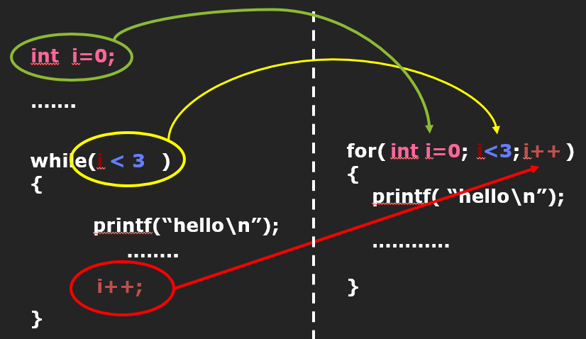
반복문 기초 1
반복문의 최소한의 패턴 3가지
int i=0;
while(i<alphaSize) {
// 여기서 반복해
// [1]. 특정수 반복에는 인덱스가 있다. 그 값을 이용하라.
// [2]. 1씩 증가 되는 인덱스를 역순으로 사용할 수 있어야 한다.
// - 예 : A-Z -> Z-A
// fos.write('A'+alphaSize - i);
// [3]. 낙타등 처럼 회귀형으로 출력하라 A~MM~A부터는 .. 단 if 문을 사용하지 말것.
fos.write('A'+alphaSize - i);
i++;
}
특정수 반복은 for

Slide 75
반복 : 특정수 반복
for(int i=0; ….)
오름차순 index
내림차순 index
회기순 index

Slide 76
35분에 QR을 닫고 수업을 시작합니다.
출석 체크 부탁드립니다.~~ ^^

Slide 77
값/값의형식/변수선언방법
연산자(산술,비교/관계, 비트)
복합대입, 단항
x++
파일 정보 얻기
자바 언어
플랫폼: FileInputStream -> Stream->버퍼->비동기->동기….
개체/객체/메소드 -> …..
(실행흐름)제어구조:제어문
합? 평균? 미분? 적분?
수학: 식
컴퓨터 : 반복 -> 1~10 의 합은?
반복문 : while
if
for
파일 복사
변수 선언과 참조에 대한 의미
메모리 할당과 정적/동적의 의미
반복 : 특정수 반복
for(int i=0; ….)
<반복문에서 index 사용하는 능력 기르기>
오름차순 index
내림차순 index
회기순 index
<반복문에서 조건 처리하기>
<반복문에서 중첩하기>
If - else
문자값 이해하기
fos.write(3); // -> 65 -> A -> 65 A
fos.write('A'+0); // ->
fos.write('A'+1); // ->
fos.write('A'+2); // ->
fos.write(1); // 숫자 그대(Binary)로 저장
fos.write('1'); // ASCII로 저장 1->47
// 127 -> '1''2''7'
// 1. 0~9 -> 1~10
// 2. 1문제를 풀면 1~10 -> 10~1
// 3. 1~51~5
변수의 생명주기
문자열 읽기와 출력하기
파일에서 문자열 읽어오기

Slide 78
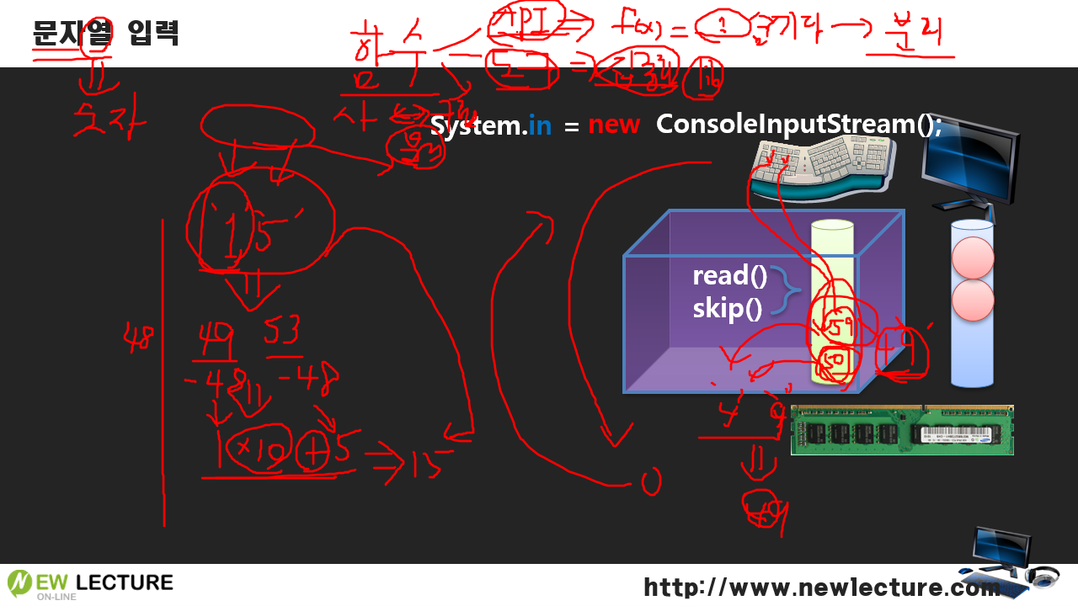
기호(심볼/문자)가 전달 또는 저장
문자코드
65, 66
문자(열) 읽기와 출력하기
65,66 : read() : int
‘A’, ‘B’ : ?() : char

Slide 79
문자(열) 읽기와 출력하기
// 정수, 실수, 문자, 부울 값
// 문자열 : 문자들의 열 : 'h','e','l','l','o',0,'h','i',0
// "hello" -> 'h','e','l','l','o',0
// 값?(X) -> 문자열은 도구 봅니다.
// 문자열은 객체입니다. 객체는 도구이며 도구는 new를 통해서만 만들며
// 그러한 도구들은 모두 기능을 함수로 내장하고 있다.
char ch = 'A';
String name = "dragon"; // new String("dragon"); ['d','r','a','g','o','n',0]
이 변수는 값(‘A‘)를 저장하기 위한 공간(값 변수)
문자열은 그 자체가 공간이므로 이 변수는 공간이 아니라 참조를 위한 이름(참조 변수)이다.

Slide 80
FileInputStream fis = new FileInputStream(＂res/data.txt");
fis.read()
// ['1','2','3',32,'4','5','6',13,'7','8','9']
String word;
word = scan.next(); // 스페이스 또는 엔터를 만날 때까지 읽어온다.
// word = ['1','2','3',0] => "123"
System.out.println(word);
// [32,'4','5','6',13,'7','8','9']
line = scan.nextLine();// 엔터(13)를 만날 때까지 읽어온다.
// ['4','5','6',0] => "456"
System.out.println(line);
// ['7','8','9']
Scanner
.nextLine();
.next();
.nextInt();
.nextFloat();
…..
App

Slide 81
int num;
int i=0;
// 반복 -> 조건처리
while(scan.hasNextInt()) {
num = scan.nextInt();
// 긍정적인 문장의 조건 : 읽어온 값이 50보다 큰 값만 출력하시오.
// if(num>50)
// System.out.println(num);
// 반대로 조건을 작성하면 ?
// 부정적으로 판단한 조건 : 50보다 작거나 같은 값은 출력하지 마시오.
if(num <= 50)
continue;
System.out.println(num);
i++;
}
짝수 번째 값만 출력하시오
2. 짝수 번째면서 50보다 큰 값만 출력하시오.

Slide 82
1. 짝수 번째 값만 출력하시오
2. 짝수 번째면서 50보다 큰 값만 출력하시오.
num
i
70
1
int num;
int i=0;
// 반복 -> 조건처리
while(scan.hasNextInt()) {
num = scan.nextInt();
//if(n%2 == 0 && num > 50)
//System.out.println(num);
// 3. 4번째부터 출력하시오.
// 4. 4번째까지 출력하시오.
i++;
}
60 70 90 100 24 23

Slide 83
int num;
int i=0;
// 반복 -> 조건처리
while(scan.hasNextInt()) {
num = scan.nextInt();
// 3. 4번째부터 출력하시오.
if(i+1 < 4){
i++;
continue;
}
System.out.println(num);
i++;
}
num
i
70
2
90 100 24 23

Slide 84
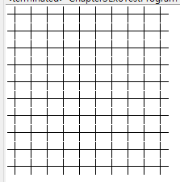
┬
┬
┬
┬
┬
┬
┬
┬
1
1
2
2
3
3
4
4
5
5
6
6
0
0

Slide 85
오늘도 고생 많으셨습니다.
퇴실 체크 부탁드립니다.~~ ^^

Slide 86
35분에 QR을 닫고 수업을 시작합니다.
출석 체크 부탁드립니다.~~ ^^

Slide 87
for(10){
for(10){
if()
else if()
else if()
else if()
else{
}
}
}
System.out.println(“┬ ┬ ┬ ┬ ┬ ┬ ┬ ┬ ┬ ┬ ┬ ┬ ┬ ┬ ┬ ┬ ”);
┬
┬
┬
┬
┬
┬
┬
┬
1
….
for(13){
for(13){
}
}
}
…..
….
for(13){
for(13){
if() else if()
else if()
else
}
}
}
…..
1
2
2
3
3
4
4
5
5
6
6
이중 for 문 안에
if 문 하나로
0
0
이중 for 문 안에
System.out.println(“┴ ┴ ┴ ┴ ┴ ┴ ┴ ┴ ┴ ┴ ┴ ┴ ┴ ┴ ┴ ”);
if 문 여러개
if,else,for,while
5개월 이상
이중 for 문 안에
for문과 if문을 여러개

Slide 88
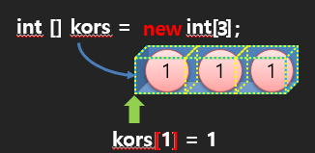
while : 조건을 만날 때까지 반복
for: 숫자를 거론하는 반복
if,else if,else
continue(skip),break(exit),break label;
switch(나중에)
// 1. 정수(int) 배열 nums라는 이름으로 정수 10개짜리 배열을 마련해주세요.

Slide 89
FileInputStream fis = new FileInputStream("res/data.txt");
FileOutputStream fos = new FileOutputStream("res/result.txt");
Scanner scan = new Scanner(fis);
// 1. 정수(int) 배열 nums라는 이름으로 정수 10개짜리 배열을 마련해주세요.
int[] nums = new int[10];
// [ , , , , , , , ]
for(int i=0; i<8; i++) {
// 2. nums 배열의 첫번째 위치에 data.txt에서 첫번째 값(60)을 읽어서 넣으세요.
nums[0] = scan.nextInt();
// i:0 => [ , , , , , , , ][0] = 60; => [60, , , , , , ,]
// i:1 => [60, , , , , , , ][0] = 70; => [70, , , , , , ,]
// i:2 => [70, , , , , , , ][0] = 90; => [90, , , , , , ,]
// ... => [80, , , , , , ,]
// 원하는 방향 : 읽어온 값을 nums 배열의 i 번째 위치에 대입하시오.
// i:0 => [60, , , , , , ,]
// i:1 => [60,70, , , , , ,]
// i:2 => [60,70,90, , , , ,]
}
System.out.println(nums[0]);
System.out.println(nums[1]);
fis.close();
fos.close();

Slide 90
//--- 데이터 조작 ------------------------------------------------
// 배열의 데이터의 총합?을 구하실 수 있겠습니꽈?
// int sum = nums[0] + nums[1] + nums[2] + nums[3] ......; // 개수가 정해져 있고 변화가 없다면 오케이, 하지만..
int sum = 0;
sum += nums[0];
sum += nums[1];
sum += nums[2];
sum += nums[3];
.....;
//for(int i=0; i<size; i++) {
//
//}
System.out.println(sum);
// L-value = R-value;
// L-value -> 공간
// R-value -> 값
// 공간 = 값
// double x = 2.3;
// x + 3; -> 2.3 + 3 (X) -> 2.3 + 3.0 ->
// x = 3;
// y = 3; -> x라는 (변수의 값)을 y 변수에 대입.
// x를 y에 대입하다.

Slide 91
for(int i=0; i<10; i++){
}
// 접시1;
// 접시에 사과를 올려 놓는다.
// 배를 왼손에 옮긴다.
// 접시1에 있는 사과를 오른손으로 옮긴다.
int temp;
temp = nums[0]; // 사과를 접시에 옮긴다.
nums[0] = nums[6];
nums[6] = temp;
swap(0, 6){
int temp;
temp = nums[0]; // 사과를 접시에 옮긴다.
nums[0] = nums[6];
nums[6] = temp;
}
버블정렬

Slide 92
값/값의형식/변수선언방법
연산자(산술,비교/관계, 비트)
복합대입, 단항
x++
파일 정보 얻기
자바 언어
플랫폼: FileInputStream -> Stream->버퍼->비동기->동기….
개체/객체/메소드 -> …..
(실행흐름)제어구조:제어문
합? 평균? 미분? 적분?
수학: 식
컴퓨터 : 반복 -> 1~10 의 합은?
반복문 : while
if
for
파일 복사
변수 선언과 참조에 대한 의미
메모리 할당과 정적/동적의 의미
반복 : 특정수 반복
for(int i=0; ….)
<반복문에서 index 사용하는 능력 기르기>
오름차순 index
내림차순 index
회기순 index
<반복문에서 조건 처리하기>
<반복문에서 중첩하기>
If – else
1차원 배열
2차원 배열
문자값 이해하기
fos.write(3); // -> 65 -> A -> 65 A
fos.write('A'+0); // ->
fos.write('A'+1); // ->
fos.write('A'+2); // ->
fos.write(1); // 숫자 그대(Binary)로 저장
fos.write('1'); // ASCII로 저장 1->47
// 127 -> '1''2''7'
// 1. 0~9 -> 1~10
// 2. 1문제를 풀면 1~10 -> 10~1
// 3. 1~51~5
변수의 생명주기
문자열 읽기와 출력하기
파일에서 문자열 읽어오기
배열과 제어문을 연습
: 배열 생성과 초기화
: 배열의 값을 반복적으로 출력, 얻기
: 배열 정렬
:
20 35 80 90 70 56 58 90 100 50 50 60 70 80 90
int[] kors = new int[10];
kors[0*5+1]
kors[1*5+1]
kors[2*5+1]

Slide 93
//int[] kors = new int[15];
//
//kors[1*5+2] = 30;
//kors[2*5+3] = 40;
int[][] kors = new int[3][5];
kors[1][2] = 30;
kors[2][3] = 40;
System.out.println("-----------1반-------------");
for(int i=0; i<5; i++)
System.out.printf("%d ", kors[0][i]);
System.out.println();
System.out.println("-----------2반-------------");
for(int i=0; i<5; i++)
System.out.printf("%d ", kors[1][i]);
System.out.println();
System.out.println("-----------3반-------------");
for(int i=0; i<5; i++)
System.out.printf("%d ", kors[2][i]);
System.out.println();

Slide 94
오늘도 고생 많으셨습니다.
퇴실 체크 부탁드립니다.~~ ^^

